Slide 1

貝氏分類器
Navie Bayes Classifier

Slide 2
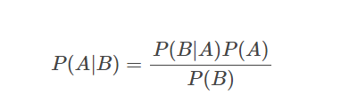
貝氏定理 Bayes’ Theorem
貝氏定理描述在一些已知的條件下，某件事情發生的機率。
上式意思為若我們想要得知在已知B事件發生下，A事件發生的機率為何?
我們可以這樣理解。
首先，在事件B發生之前，我們對事件A會有一個基本的機率判斷，因此我們稱為”事前機率”。
而在事件B發生之後，我們會對事件A發生的機率重新評估，因此我們稱為事件A的事後機率。

Slide 3
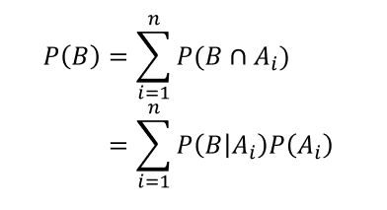
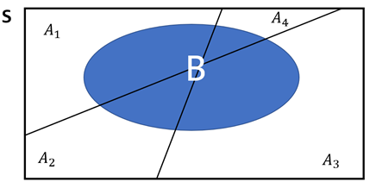
貝氏定理 - 全機率法則
是在說明當我們好奇B事件的機率，我們可以找到mutually exclusive and exhaustive(互斥且互補)的A事件集合，逐一計算在A集合底下的每個事件發生下，B的事件同時發生的機率有多少，並且將機率加總在一起，即為B事件發生的機率。

Slide 4
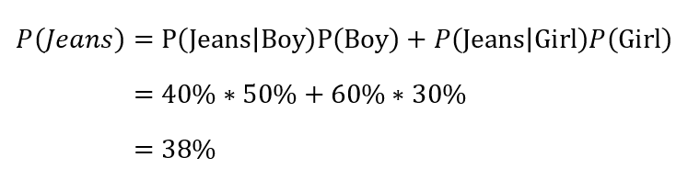
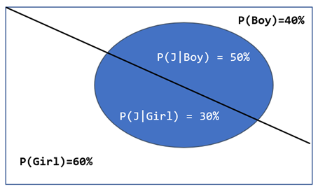
全機率法則 - 小例子
假設班級是由男生(40%)和女生(60%)組成，在男生中穿牛仔褲的比例為50%，表示機率為P(Jeans|Boy)；在女生中穿牛仔褲的比例為30%，表示機率為P(Jeans|Girl)，則根據全機率法則，隨意看到班級的一個人，其穿牛仔褲的機率為：

Slide 5
貝氏定理的應用
顯而易見地，『在事件A的情況下發生事件B的機率』和『在事件B的情況下發生事件A的機率』不一定相同，比如小狗大概率是可愛的，但是可愛的事物就不見得大概率是小狗，很有可能是小貓、小鳥等。
當我們只知道在『事件A的情況下發生事件B的機率』，要如何反過來求『在事件B的情況下發生事件A的機率』？

Slide 6

貝氏定理
假設一樣本空間S，是由A1, A2, …An一系列互斥(exclusive)且窮盡(exhaustive)的事件組成，經過條件機率公式的推導，在任意B事件的條件下，Ak的機率可表示為

Slide 7

貝氏定理 - 小例子
假設樣本空間是一個班級，班級是由男生(40%)和女生(60%)組成，在男生中穿牛仔褲的比例為50%，表示為P(Jeans|Boy)，在女生中穿牛仔褲的比例為30%，表示為P(Jeans|Girl)。上述在介紹全機率法則時提到，隨意看到班級的一個人，其穿牛仔褲的機率為38%。
現在讓我們延伸出幾個新問題
如果看到一個人穿牛仔褲，其為男生的機率是多少？

Slide 8

如果看到一個人穿牛仔褲，其為女生的機率是多少？
又如果看到一個人穿牛仔褲，可能是女生或男生?
逐一比較『該性別出現的機率乘上該性別穿著牛仔褲的機率』，在之中取最高者來判斷出是何種性別。

Slide 9
貝氏定理
貝氏定理，其實就是一種條件機率的互換過程。
在已知『一個男孩穿牛仔褲的機率』，可以反過來求得『穿牛仔褲的人為男孩子的機率』。
以垃圾訊息分類的例子來說明，就是在已知『垃圾訊息中出現好康關鍵詞的機率』，反過來求得『出現好康關鍵詞時，為垃圾訊息的機率』，如此就能基於訊息關鍵詞決定是否要攔截該信封。

Slide 10
實作1：IRIS
from sklearn.naive_bayes import GaussianNB
………………….
X_train, X_test, y_train, y_test = train_test_split(X, y, test_size=0.3, random_state=42)
bayes = GaussianNB(var_smoothing=1e-8)
bayes.fit(X_train, y_train)
y_pred = bayes.predict(X_test)
…………………
X_new = [[3, 5, 4, 2]]
prediction = bayes.predict(X_new)
y_proba = bayes.predict_proba(X_new)
print(iris.target_names[prediction])
print("預計的概率值:", y_proba)

Slide 11
sklearn.naive_bayes.GaussianNB
https://scikit-learn.org/stable/modules/generated/sklearn.naive_bayes.GaussianNB.html#sklearn.naive_bayes.GaussianNB

Slide 12
實作2：WINE
from sklearn.datasets import load_wine
………………………..
bayes = GaussianNB(var_smoothing=1e-8)
bayes.fit(X_train, y_train)
y_pred = bayes.predict(X_test)
…………………………..
# 使用建好的模型對新酒進行分類預測
X_new = [[13.2,2.77,2.51,18.5,96.6,1.04,2.55,0.57,1.47,6.2,1.05,3.33,820]]
prediction = bayes.predict(X_new)
print(wine.target_names[prediction])

Slide 13
實作3：Diabetes
Naive-Bayes-Diabetes.csv
…………………..
df = pd.read_csv('Naive-Bayes-Diabetes.csv')
X = df.drop('diabetes', axis = 1)
y = df['diabetes’]
…………………

